Slide 1
测试需求评审
C组-Nginix测试与开发

Slide 2
进度概要
整理D、E组提出的问题，制作自查清单
重新组织《测试需求说明书》结构
添加对扩展功能的测试
对7大类测试进行分工
根据规范，整理出39个测试用例
梳理自查清单

Slide 3
论坛上问题概要
共32条
错别字：2条
格式问题：11条
测试用例问题：6条
缺少东西：工作量估计、自我评价、测试原则、专业术语，5条
其他：8条（表述不规范等）
修订进展：16TeamC\3.项目提交文档\3.3测试需求规格说明书.docx

Slide 4
测试目标
涉及到的“系统”主要有两个
所选择的软件A
对软件A的扩展B
对于A
测试其功能是否完整
测试其性能是否优于其他web服务器
对于B
其是否满足《需求规格说明书》中提到的基本功能
配置文件可视化、监控是否完整、稳定、可用
对开发人员提issue，督促其改bug

Slide 5
测试类别
安装测试
跨平台安装
功能测试
静态文件测试
动态网页测试
配置测试
可视化模块测试（new）
非功能测试
可靠性测试
性能测试

Slide 6
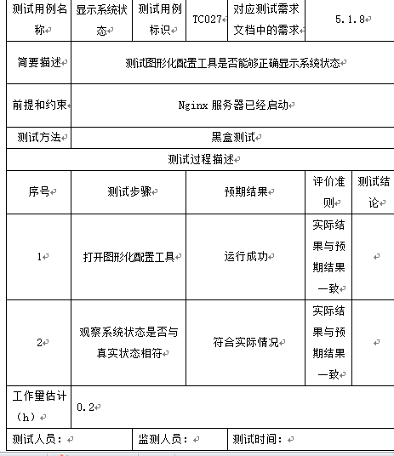
测试用例表
借鉴了A组的表（感谢A组^_^）
添加了对应需求文档中关系
添加了工作量估计

Slide 7
测试用例统计
安装测试
跨平台安装（3）
功能测试
静态文件测试（4）
动态网页测试（3）
配置测试（9）
可视化模块测试（14）
非功能测试
可靠性测试（2）
性能测试（4）

Slide 8
自我评价
覆盖率
基本覆盖了需求文章中提到功能性、非功能性需求
可追踪
工作量估计
步骤详细

